Slide 1
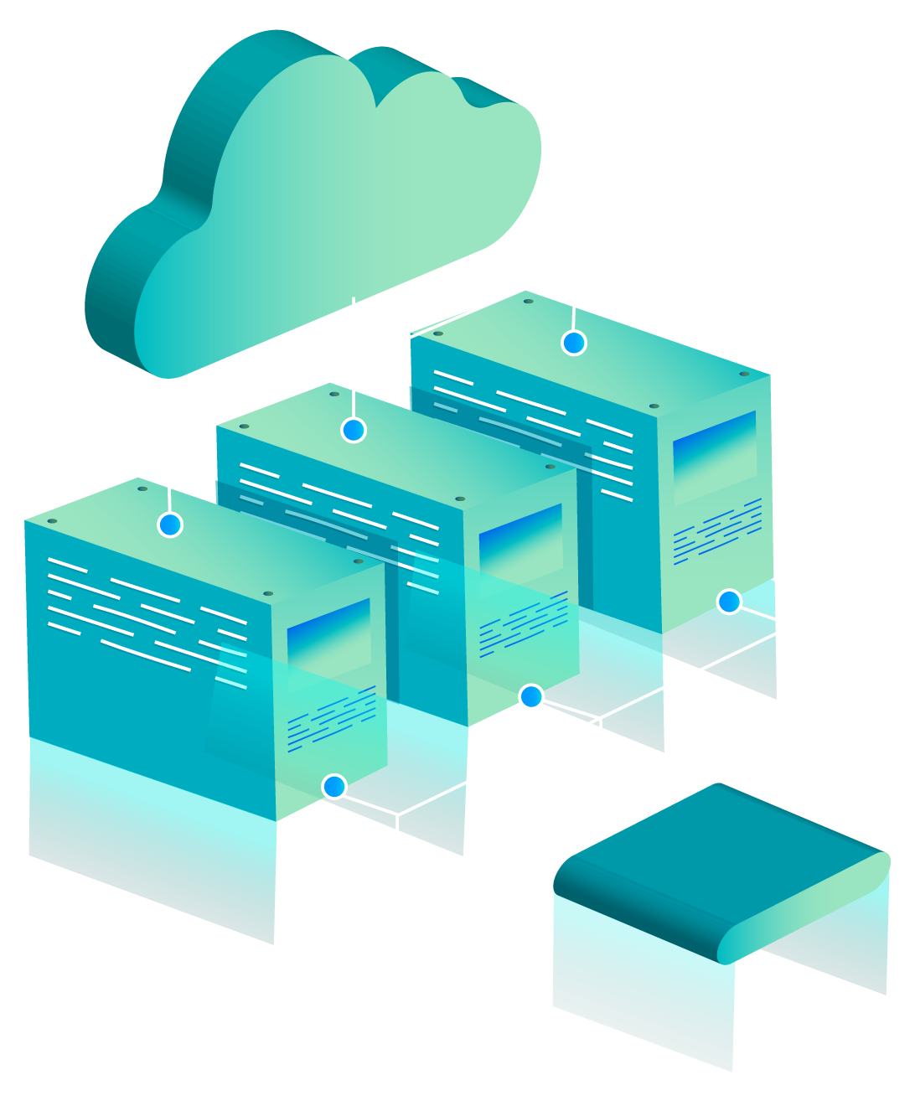
CLOUD COMPUTING
SV_CHIENND

Slide 2
TABLE OF CONTENTS
Cloud Computing
01
02
Type Of Cloud Computing
Advantagement
03
04
My Lab
OpenStack
c

Slide 3
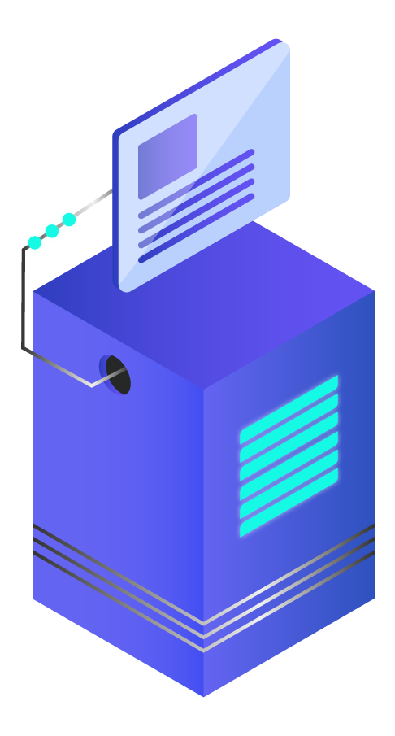
Cloud Computing
01

Slide 4
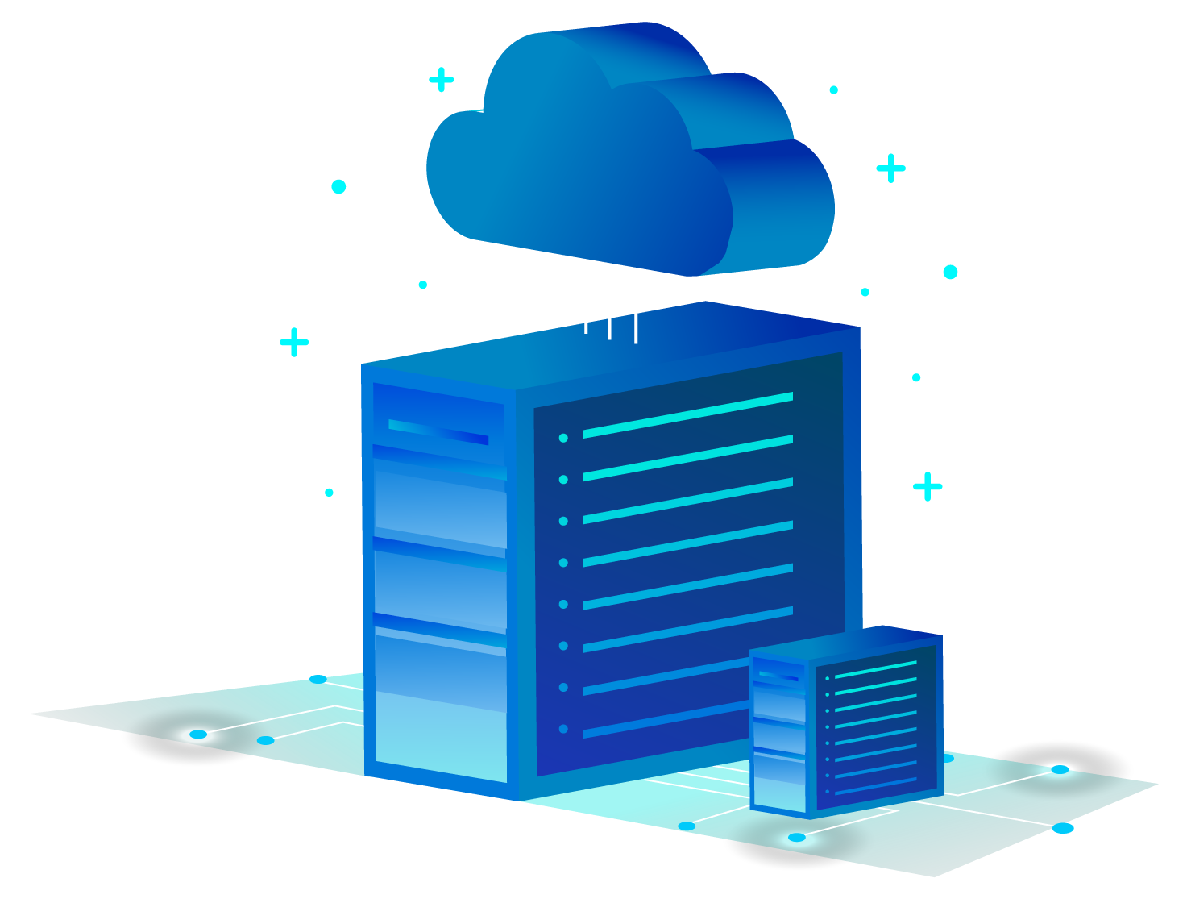
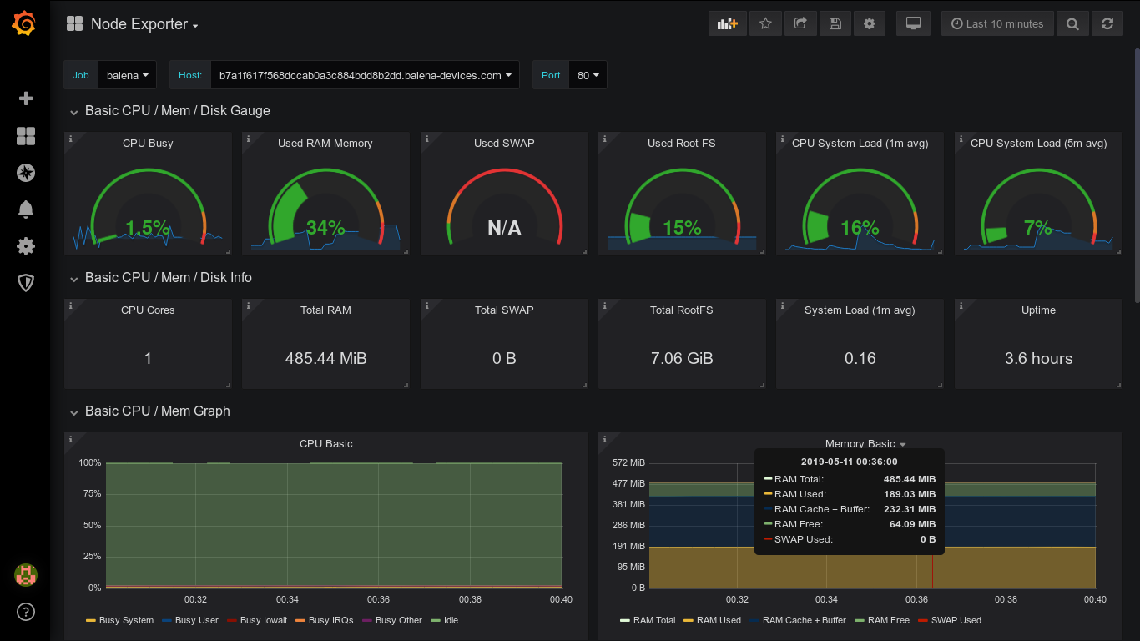
Cloud Computing
Là một mô hình cung cấp dịch vụ tính toán đám mây.
Cho phép người dùng truy cập và sử dụng các tài nguyên tính toán như phần cứng, phần mềm, dữ liệu và các dịch vụ mạng từ xa thông qua internet.
Bao gồm cả các cơ sở hạ tầng (như server, phần mềm hệ điều hành, mạng,…) được ảo hóa và vận hành bằng các phần mềm, công cụ chuyên biệt.
Notes:
Về cơ bản, Cloud Computing chuyển một cơ sở hạ tầng thành một công cụ, cho phép người dùng kết nối đến cơ sở hạ tầng này thông qua mạng internet, sau đó sử dụng tài nguyên tính toán mà không cần cài đặt hay duy trì các thiết bị tại chỗ (on-premise).
Cụ thể hơn, Cloud Computing cho phép sử dụng Internet để truy cập vào các tài nguyên tính toán, trong khi các ứng dụng, server (cả máy chủ vật lý và máy chủ ảo), dữ liệu lưu trữ,… đều được host tại một datacenter từ xa.
Data center này được quản lý bởi một nhà cung cấp dịch vụ cloud (CSP).

Slide 5
Cloud Computing
There is no cloud, it’s just someone else’s computer.
Notes:
Về cơ bản, Cloud Computing chuyển một cơ sở hạ tầng thành một công cụ, cho phép người dùng kết nối đến cơ sở hạ tầng này thông qua mạng internet, sau đó sử dụng tài nguyên tính toán mà không cần cài đặt hay duy trì các thiết bị tại chỗ (on-premise).
Cụ thể hơn, Cloud Computing cho phép sử dụng Internet để truy cập vào các tài nguyên tính toán, trong khi các ứng dụng, server (cả máy chủ vật lý và máy chủ ảo), dữ liệu lưu trữ,… đều được host tại một datacenter từ xa.
Data center này được quản lý bởi một nhà cung cấp dịch vụ cloud (CSP).

Slide 6
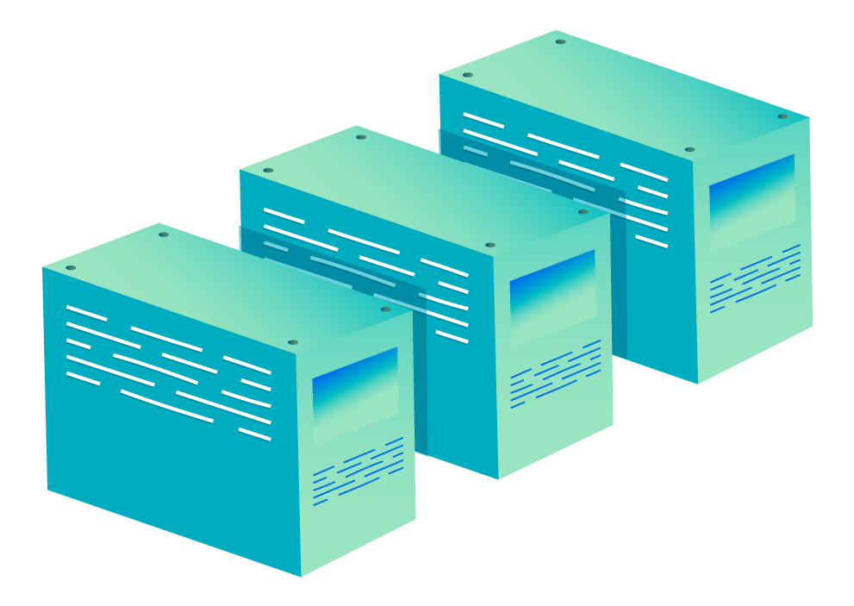
02
Type Of Cloud Computing

Slide 7
Cloud computing service models
Infrastucture as a Service
Là một dịch vụ cung cấp cơ sở hạ tầng tính toán như máy chủ, bộ nhớ, lưu trữ và mạng. Người dùng có thể truy cập và sử dụng các tài nguyên này từ xa thông qua internet.
Bao gồm các khối dựng cơ bản dành cho nền tảng cloud và thường cung cấp quyền truy cập các tính năng mạng, máy tính (phần cứng ảo hoặc trên phần cứng chuyên dụng) và dung lượng lưu trữ dữ liệu.
IaaS sẽ đem lại mức độ linh hoạt cũng như khả năng kiểm soát quản lý tài nguyên cao nhất và gần giống nhất với các tài nguyên hiện hữu quen thuộc với nhiều bộ phận IT và nhà phát triển hiện nay.
SaaS
PaaS
IaaS

Slide 8
Cloud computing service models
Platform as a Service
Là một dịch vụ cung cấp một nền tảng để xây dựng, chạy và quản lý các ứng dụng. Người dùng không cần phải quản lý cơ sở hạ tầng, mà chỉ cần tập trung vào việc phát triển và triển khai các ứng dụng của mình.
Không cần quản lý cơ sở hạ tầng ngầm của tổ chức (thường là phần cứng và hệ điều hành) và cho phép bạn tập trung vào công tác triển khai cũng như quản lý các ứng dụng của mình.
Giúp làm việc hiệu quả hơn do không cần phải lo lắng về việc thu mua tài nguyên, hoạch định dung lượng, bảo trì phần mềm, vá lỗi hay bất kỳ công việc nặng nhọc nào khác có liên quan đến việc vận hành ứng dụng.
SaaS
PaaS
IaaS

Slide 9
Cloud computing service models
System as a Service
Cung cấp sản phẩm hoàn chỉnh được nhà cung cấp dịch vụ vận hành và quản lý.
Trong hầu hết trường hợp, khi nhắc đến SaaS thường nghĩ đến ứng dụng dành cho end-user.
Với sản phẩm SaaS, bạn sẽ không phải để tâm đến chuyện bảo trì dịch vụ hay quản lý cơ sở hạ tầng cơ bản, mà bạn chỉ cần tính xem sẽ sử dụng phần mềm cụ thể đó như thế nào.
Một ví dụ thường thấy của ứng dụng SaaS là email trên nền tảng web: bạn có thể gửi và nhận email mà không phải quản lý việc bổ sung tính năng vào sản phẩm email hay bảo trì máy chủ và hệ điều hành dùng cho chương trình email.
Hay dịch vụ lưu trữ như onedrive, google drive,…
SaaS
PaaS
IaaS

Slide 10
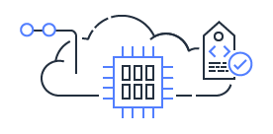
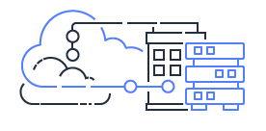
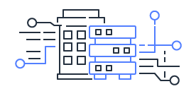
Cloud computing models
Public
Là các dịch vụ được bên thứ 3 cung cấp.
Vận hành bên ngoài tường lửa của công ty và được nhà cung cấp Cloud quản lý.
Được xây dựng nhằm phục vụ cho mục đích sử dụng công cộng, người dùng sẽ đăng ký với nhà cung cấp và trả phí sử dụng dựa theo chính sách giá của nhà cung cấp.
Hybrid
Là sự kết hợp của private cloud và public cloud.
Cho phép khai thác điểm mạnh của từng mô hình cũng như đưa ra phương thức sử dụng tối ưu cho người sử dụng.
Thường do doanh nghiệp tạo ra và việc quản lý sẽ được phân chia giữa doanh nghiệp và nhà cung cấp điện toán đám mây công cộng.
Private
Là các dịch vụ điện toán đám mây được cung cấp trong các doanh nghiệp.
Những cloud này tồn tại bên trong tường lửa của công ty và được các doanh nghiệp trực tiếp quản lý.
Đây là xu hướng tất yếu cho các doanh nghiệp nhằm tối ưu hóa hạ tầng công nghệ thông tin.
Notes:
Public cloud là mô hình triển khai được sử dụng phổ biến nhất hiện nay của cloud computing.

Slide 11
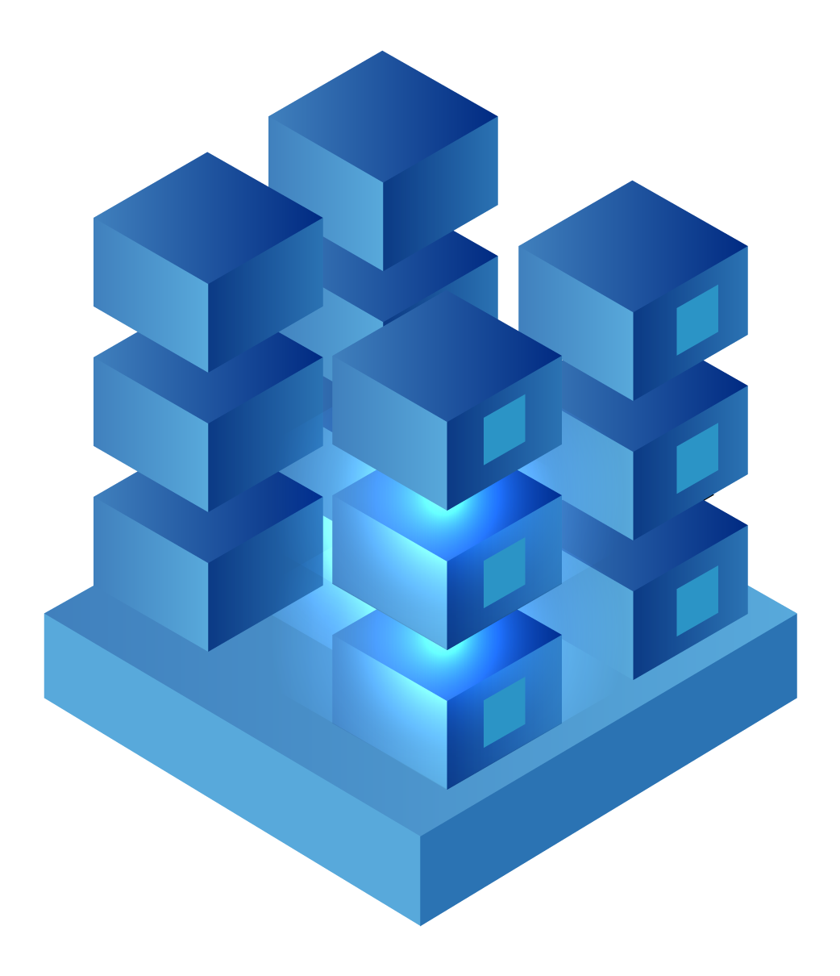
03
Advantagement

Slide 12
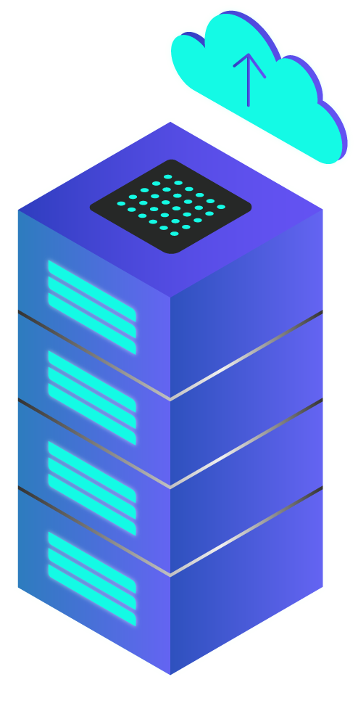
Advantagement
Saving cost
  Không cần phải mua, cấu hình và bảo trì các máy chủ và phần cứng tính toán để chạy các dịch vụ của mình.
Flexible configuration
  Có thể tăng hoặc giảm các tài nguyên tính toán mà bạn cần theo nhu cầu của mình.
Easy to access
  Có thể truy cập và sử dụng các dịch vụ tính toán đám mây từ bất kỳ máy tính nào có kết nối internet.
Security
  Nhiều nhà cung cấp dịch vụ Cloud Computing cung cấp các bảo mật cao nhằm bảo vệ dữ liệu của khách hàng.

Slide 13
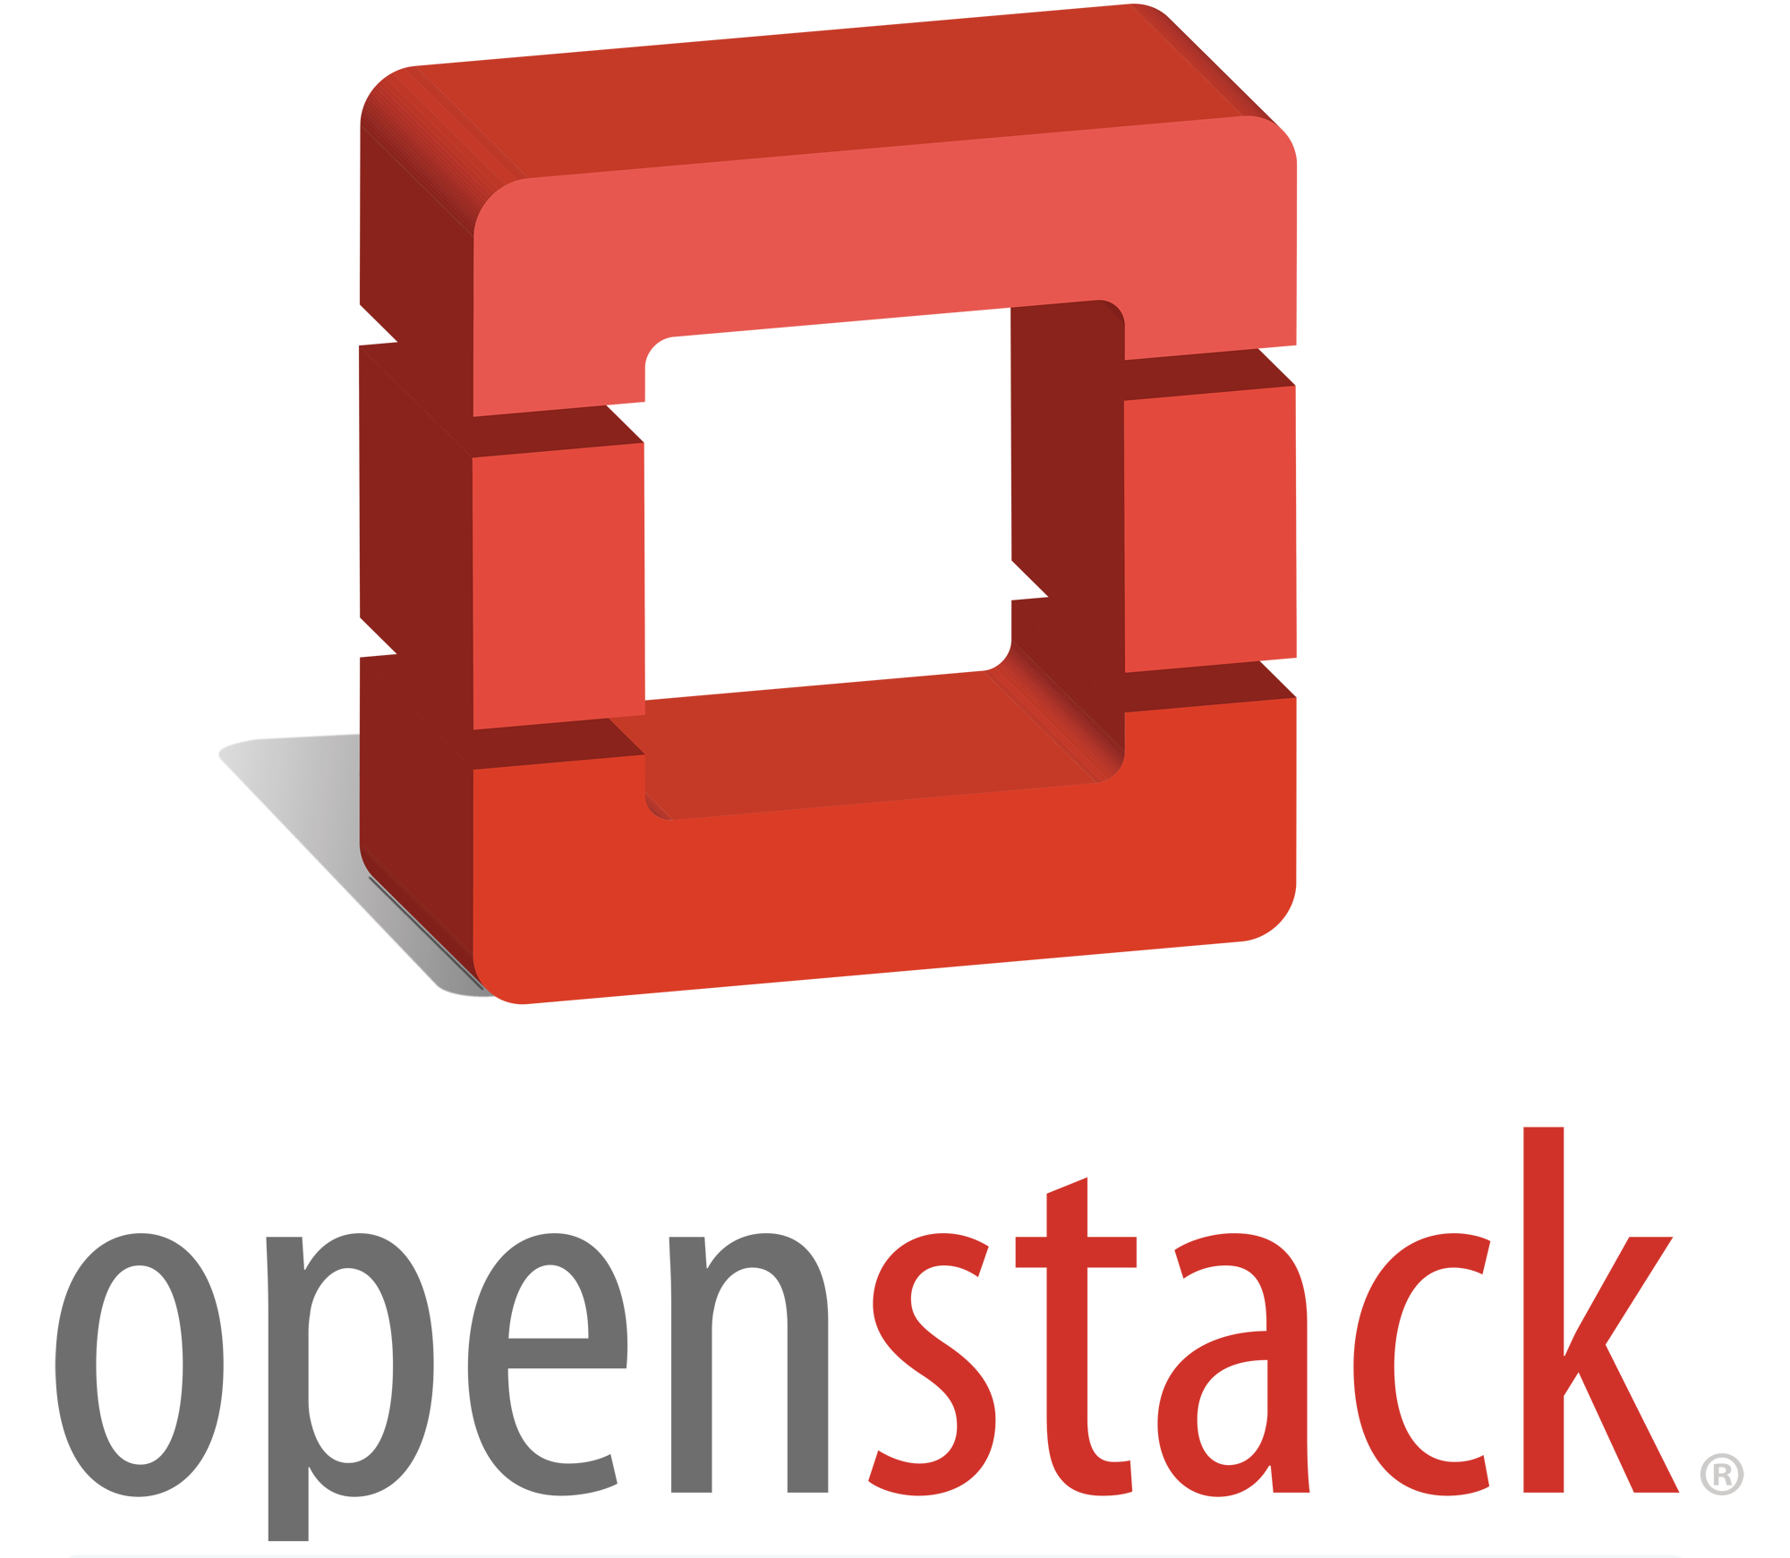
04

Slide 14

openstack
OpenStack được triển khai theo mô hình IaaS
VCS đang vận hành là private cloud
Tìm hiểu về các Project:
              DashBoard: quản lý Openstack thông qua giao diện màn hình.
              Keystone: Định danh, xác thực các dịch vụ thông qua plugin.
              Glance: quản lý image.
              Cinder: quản lý các block storage.
              Nova: quản lý các Compute node.
                Neutron: quản lý mạng trong cloud.

Slide 15
openstack
KeyStone: identity service
Cung cấp dịch vụ xác thực và ủy quyền cho các dịch vụ khác của OpenStack, cung cấp danh mục của các endpoints cho tất các dịch vụ trong OpenStack. Cụ thể hơn:Xác thực user và vấn đề token để truy cập vào các dịch vụ
Lưu trữ user và các tenant,project cho vai trò kiểm soát truy cập (cơ chế role-based access control - RBAC)
Cung cấp catalog của các dịch vụ (và các API enpoints của chúng) trên cloud
Tạo các policy giữa user và dịch vụ
Mỗi chức năng của Keystone có kiến trúc pluggable backend cho phép hỗ trợ kết hợp với LDAP, PAM, SQL

Slide 16
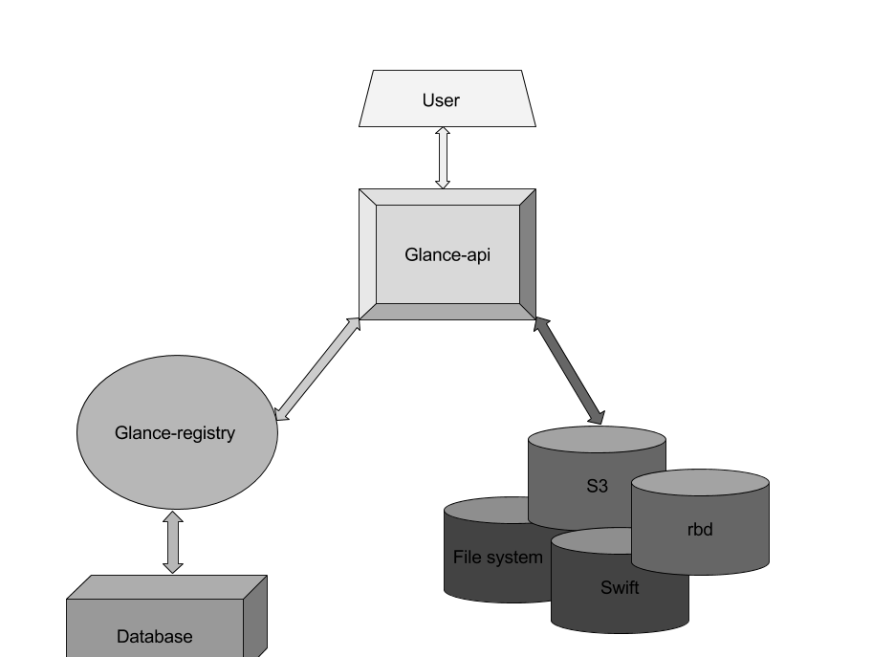
openstack
Glance: Image service
Lưu trữ và truy xuất các disk images của các máy ảo của người dùng và các cloud services khác. OpenStack compute sẽ sử dụng chúng trong suốt quá trình dự phòng instances. Các tính năng chính:Người quản trị tạo sẵn template để user có thể tạo máy ảo nhanh chóng
Người dùng có thể tạo máy ảo từ ổ đĩa ảo có sẵn. Glance chuyển images tới Nova để vận hành instance
Snapshot từ các instance đang chạy có thể được lưu trữ, vì vậy máy ảo đó có thể được back up.
Notes:
API server: cung cấp giao diện lập trình ứng dụng để tương tác với Glance. API server cung cấp các phương thức như tạo, xóa, truy vấn và cập nhật các hình ảnh.
Glance registry: là một registry service, quản lý metadata của các hình ảnh máy ảo. Nó theo dõi các thông tin về các hình ảnh như tên, mô tả, định dạng và đường dẫn đến tập tin hình ảnh.
Glance store: cung cấp khả năng lưu trữ các hình ảnh máy ảo và các file ISO của Glance. Glance store hỗ trợ nhiều driver lưu trữ khác nhau như file system, Swift, Amazon S3 và Ceph.
Glance client: cung cấp các lệnh dòng lệnh để tương tác với Glance. Nó cho phép người dùng tải lên và tải xuống các hình ảnh, truy vấn metadata và xóa các hình ảnh.
Database: Glance sử dụng một cơ sở dữ liệu để lưu trữ metadata của các hình ảnh. Cơ sở dữ liệu được sử dụng để lưu trữ thông tin về các hình ảnh như tên, mô tả, định dạng và đường dẫn đến tập tin hình ảnh.
Notification service: Glance có thể gửi thông báo đến các dịch vụ khác của OpenStack thông qua dịch vụ Notification. Khi một hình ảnh được tạo hoặc xóa, Glance sẽ gửi một thông báo đến Notification service.
Các thành phần của Glance hoạt động cùng nhau để quản lý các hình ảnh máy ảo và các file ISO. API server và Glance registry được sử dụng để quản lý metadata của các hình ảnh, trong khi Glance store được sử dụng để lưu trữ các hình ảnh. Glance client cho phép người dùng tương tác với Glance, trong khi Notification service giúp Glance gửi thông báo đến các dịch vụ khác của OpenStack.

Slide 17
openstack
Glance: Image service
Driver lưu trữ file system: là một driver đơn giản cho phép lưu trữ các file dưới dạng đĩa cứng. Nó sử dụng các tính năng lưu trữ của hệ điều hành để lưu trữ các file và thư mục. Driver này thường được sử dụng để lưu trữ các file trên các máy chủ vật lý.
Driver lưu trữ Swift: là một dịch vụ lưu trữ đối tượng mã nguồn mở được phát triển bởi OpenStack. Nó cung cấp các tính năng lưu trữ đối tượng như đọc, ghi, xóa và truy cập đồng thời từ nhiều nguồn khác nhau. Driver này cũng được sử dụng để lưu trữ các file ảnh, video, âm thanh và tài liệu.
Driver lưu trữ Amazon S3: được sử dụng để kết nối với Amazon S3 - một dịch vụ lưu trữ đám mây của Amazon. Driver này cho phép lưu trữ các file trên Amazon S3 và sử dụng các tính năng của dịch vụ này như bảo mật và sao lưu.
Driver lưu trữ Ceph: là một dịch vụ lưu trữ đối tượng được phát triển bởi Ceph, cho phép lưu trữ các đối tượng phân tán trên nhiều máy chủ. Các máy chủ này được gọi là OSD (Object Storage Device). Driver này cho phép lưu trữ các file trên Ceph và sử dụng các tính năng lưu trữ phân tán của nó.
Mỗi driver có những ưu điểm và hạn chế riêng, tùy thuộc vào yêu cầu và tài nguyên của hệ thống để chọn lựa driver phù hợp.
Notes:
API server: cung cấp giao diện lập trình ứng dụng để tương tác với Glance. API server cung cấp các phương thức như tạo, xóa, truy vấn và cập nhật các hình ảnh.
Glance registry: là một registry service, quản lý metadata của các hình ảnh máy ảo. Nó theo dõi các thông tin về các hình ảnh như tên, mô tả, định dạng và đường dẫn đến tập tin hình ảnh.
Glance store: cung cấp khả năng lưu trữ các hình ảnh máy ảo và các file ISO của Glance. Glance store hỗ trợ nhiều driver lưu trữ khác nhau như file system, Swift, Amazon S3 và Ceph.
Glance client: cung cấp các lệnh dòng lệnh để tương tác với Glance. Nó cho phép người dùng tải lên và tải xuống các hình ảnh, truy vấn metadata và xóa các hình ảnh.
Database: Glance sử dụng một cơ sở dữ liệu để lưu trữ metadata của các hình ảnh. Cơ sở dữ liệu được sử dụng để lưu trữ thông tin về các hình ảnh như tên, mô tả, định dạng và đường dẫn đến tập tin hình ảnh.
Notification service: Glance có thể gửi thông báo đến các dịch vụ khác của OpenStack thông qua dịch vụ Notification. Khi một hình ảnh được tạo hoặc xóa, Glance sẽ gửi một thông báo đến Notification service.
Các thành phần của Glance hoạt động cùng nhau để quản lý các hình ảnh máy ảo và các file ISO. API server và Glance registry được sử dụng để quản lý metadata của các hình ảnh, trong khi Glance store được sử dụng để lưu trữ các hình ảnh. Glance client cho phép người dùng tương tác với Glance, trong khi Notification service giúp Glance gửi thông báo đến các dịch vụ khác của OpenStack.

Slide 18
openstack
Cinder: Block Storage service
Cung cấp các khối lưu trữ bền vững (volume) để chạy các máy ảo (instances).
Kiến trúc pluggable driver cho phép kết nối với công nghệ Storage của các hãng khác.
Có thể attach và detach một volume từ máy ảo này gắn sang máy ảo khác, khởi tạo instance mới
Có thể sao lưu, mở rộng các volume

Slide 19
openstack
Cinder: Block Storage service
Cinder là một dịch vụ lưu trữ trong OpenStack, cung cấp khả năng quản lý và phân phối lưu trữ cho các máy ảo. Các driver của Cinder là các thành phần cho phép Cinder giao tiếp với các thiết bị lưu trữ khác nhau. Một số driver của Cinder bao gồm:
LVM (Logical Volume Manager): Driver này cho phép Cinder sử dụng LVM để tạo và quản lý các Logical Volume trên máy chủ lưu trữ.
iSCSI: Driver này cho phép Cinder kết nối tới một iSCSI target, cho phép tạo các volume trên thiết bị lưu trữ.
NFS (Network File System): Driver này cho phép Cinder sử dụng NFS để kết nối tới các tập tin trên các máy chủ lưu trữ.
Ceph: Driver này cho phép Cinder kết nối tới một Ceph cluster, cho phép tạo các volume trên các Ceph RBD (RADOS Block Device).
NetApp: Driver này cho phép Cinder kết nối tới các hệ thống lưu trữ NetApp, sử dụng các giao thức như NFS, iSCSI, FC (Fibre Channel) hoặc FCoE (Fibre Channel over Ethernet).
Dell EMC: Driver này cho phép Cinder kết nối tới các hệ thống lưu trữ của Dell EMC, bao gồm các sản phẩm như VMAX, VNX, Isilon và XtremIO.
IBM Storage: Driver này cho phép Cinder kết nối tới các hệ thống lưu trữ của IBM, bao gồm các sản phẩm như IBM Storwize, IBM FlashSystem và IBM DS8000.

Slide 20
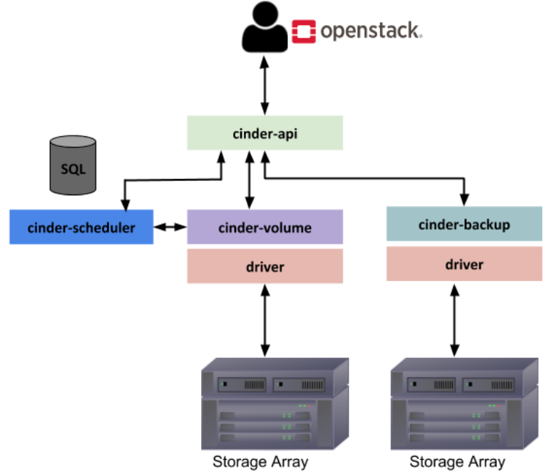
openstack
Cinder: Block Storage service
Notes:
API Server: API Server là thành phần chính của Cinder, cung cấp các API để tương tác với người dùng và các service khác của OpenStack. Khi người dùng yêu cầu tạo volume mới, API Server sẽ tiếp nhận yêu cầu và gửi nó đến Scheduler.
Scheduler: Scheduler quản lý việc phân bổ tài nguyên và quyết định nơi lưu trữ volume mới. Scheduler sẽ truy vấn database của Cinder để tìm các tài nguyên phù hợp để lưu trữ volume và sau đó chuyển yêu cầu tới Volume Manager.
Volume Manager: Volume Manager là thành phần chịu trách nhiệm tạo, cập nhật, xóa volume, tạo snapshot và sao lưu dữ liệu. Nó sử dụng các driver lưu trữ để thực hiện các thao tác này. Khi yêu cầu được chuyển tới Volume Manager, nó sẽ sử dụng driver lưu trữ để tạo volume mới hoặc kết nối volume đã có với máy ảo.
Message Queue: Cinder sử dụng Message Queue để giao tiếp giữa các thành phần của nó và các thành phần khác của OpenStack. Message Queue được sử dụng để truyền tải các yêu cầu tới các thành phần khác của Cinder, như Scheduler và Volume Manager.
Database: Database lưu trữ thông tin liên quan đến các volume, snapshot, tài nguyên và các dịch vụ khác. Khi yêu cầu tạo volume mới được nhận, Scheduler sẽ truy vấn database để tìm các tài nguyên phù hợp và lưu trữ thông tin về volume mới trong database.

Slide 21
openstack
Nova: Compute service
Quản lí các máy ảo trong môi trường OpenStack, chịu trách nhiệm khởi tạo, lập lịch, ngừng hoạt động của các máy ảo theo yêu cầu.
Starting, resizing, stopping và querying máy ảo
Gán và remove public IP
Attach và detach block storage
Show instance consoles (VNC)
Snapshot running instances
Nova hỗ trợ nhiều hypervisor: KVM, VMware, Xen, Docker, etc.

Slide 22
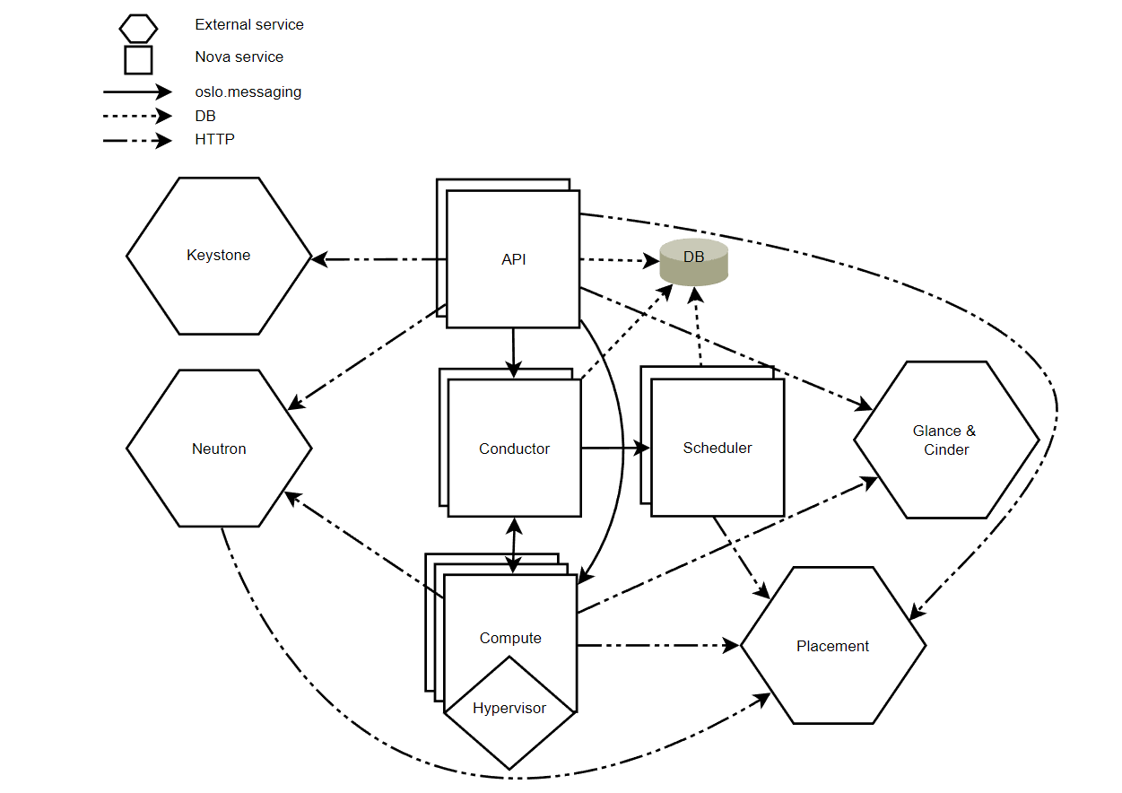
openstack
Nova: Compute service

Slide 23
openstack
Neutron: networking service
Các phiên bản trước Grizzly tên là Quantum, sau đổi tên thành Neutron
Cung cấp kết nối mạng như một dịch vụ (Network-Connectivity-as-a-Service) cho các dịch vụ khác của OpenStack, thay thế cho nova-network.
Cung cấp API cho người dùng để họ tạo các network của riêng mình và attach vào server interfaces.
Kiến trúc pluggable hỗ trợ các công nghệ khác nhau của các nhà cung cấp networking phổ biến.
Ngoài ra nó cũng cung cấp thêm các dịch vụ mạng khác như: FWaaS (Firewall as a service), LBaaS (Load balancing as a servie), VPNaaS (VPN as a service),...

Slide 24
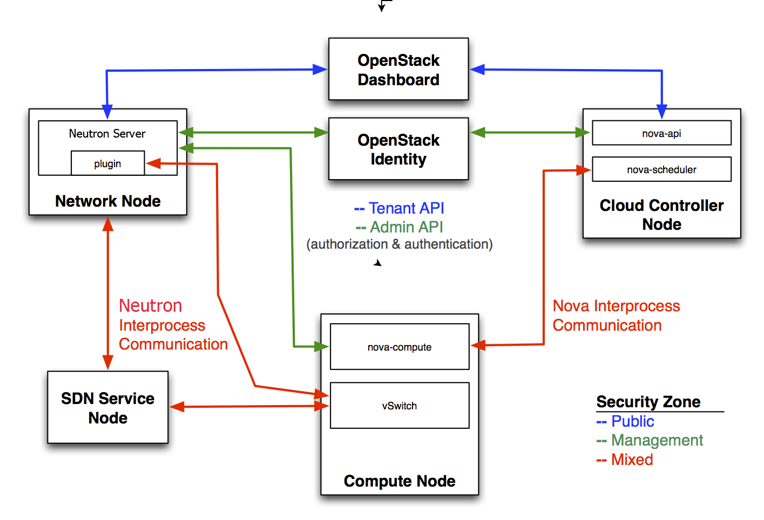
openstack
Neutron: networking service
Notes:
Người dùng tạo yêu cầu tạo mạng ảo hoặc kết nối máy ảo với mạng ảo thông qua API Server.
API Server tiếp nhận yêu cầu và gửi nó đến Plugin để quản lý các mạng ảo, máy ảo và các dịch vụ liên quan.
Plugin tạo mạng ảo hoặc kết nối máy ảo với mạng ảo thông qua các trình điều khiển mạng, ví dụ như OVS, Linux Bridge, VMware NSX và Cisco ACI.
Plugin gửi yêu cầu tới Agent để kết nối máy ảo với mạng ảo và quản lý chuyển tiếp gói tin giữa các mạng ảo.
Agent chạy trên node compute và kết nối máy ảo với mạng ảo. Các agent phổ biến bao gồm L3 Agent, DHCP Agent và Metadata Agent.
L2 Agent quản lý mạng ảo và kết nối các mạng ảo với mạng vật lý. Các L2 Agent phổ biến bao gồm OVS Agent, Linux Bridge Agent và NSX L2 Gateway Agent.
DHCP Agent quản lý các máy ảo và cấp phát địa chỉ IP động cho chúng.
L3 Agent cung cấp dịch vụ định tuyến và chịu trách nhiệm định tuyến gói tin giữa các mạng ảo và mạng vật lý.
Load Balancer cung cấp dịch vụ cân bằng tải cho các máy ảo trong mạng ảo.
Firewall cung cấp dịch vụ tường lửa cho các máy ảo trong mạng ảo.
Tổng hợp lại, các component của Neutron trong OpenStack hoạt động cùng nhau để cung cấp các dịch vụ mạng cho máy ảo. Người dùng tạo yêu cầu thông qua API Server, và yêu cầu sẽ được xử lý bởi Plugin, Agent, L2 Agent, DHCP Agent, L3 Agent, Load Balancer và Firewall để quản lý và cung cấp các dịch vụ mạng cho các máy ảo trong hệ thống.
SDN (Software-defined Networking) trong Neutron là một cách tiếp cận mạng ảo hóa trong OpenStack, cho phép quản lý, kiểm soát và cấu hình mạng ảo bằng phần mềm. Trong kiến trúc truyền thống, các switch, router và các thiết bị mạng khác được cấu hình bằng phần mềm được cài đặt trực tiếp trên thiết bị. Tuy nhiên, trong một môi trường đám mây, việc cấu hình hàng trăm hoặc hàng nghìn thiết bị truy cập mạng ảo rất khó khăn và mất thời gian. Sử dụng SDN trong Neutron, các quản trị viên mạng có thể cấu hình các switch ảo và router ảo trên mạng ảo bằng cách sử dụng các bộ điều khiển trung tâm (controller) để cấu hình các bảng chuyển mạch ảo, quản lý các liên kết, và thực hiện các chức năng định tuyến và cân bằng tải. Một số bộ điều khiển SDN được sử dụng trong Neutron bao gồm OpenDaylight, Ryu và Floodlight. Việc sử dụng SDN trong Neutron giúp tăng cường tính linh hoạt và khả năng mở rộng của mạng ảo, đồng thời cải thiện hiệu suất và tiết kiệm chi phí.

Slide 25
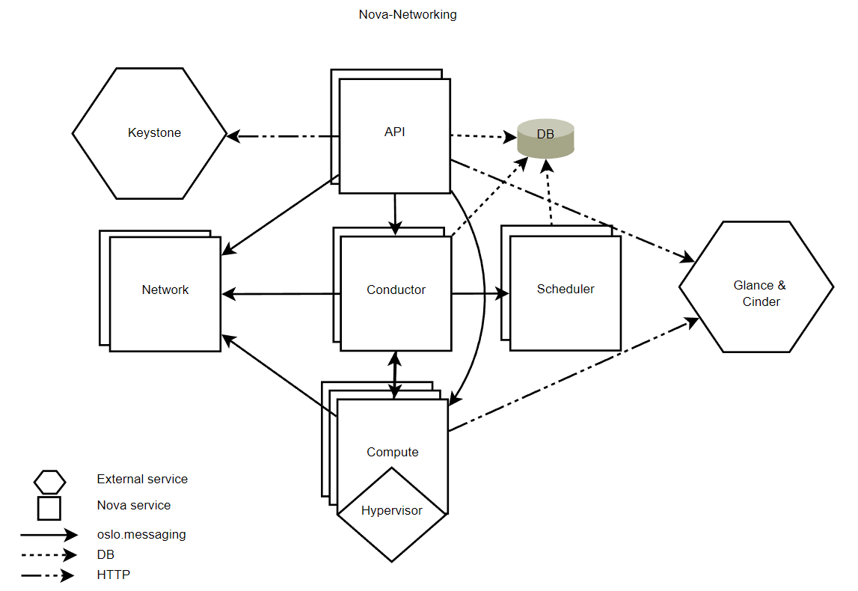
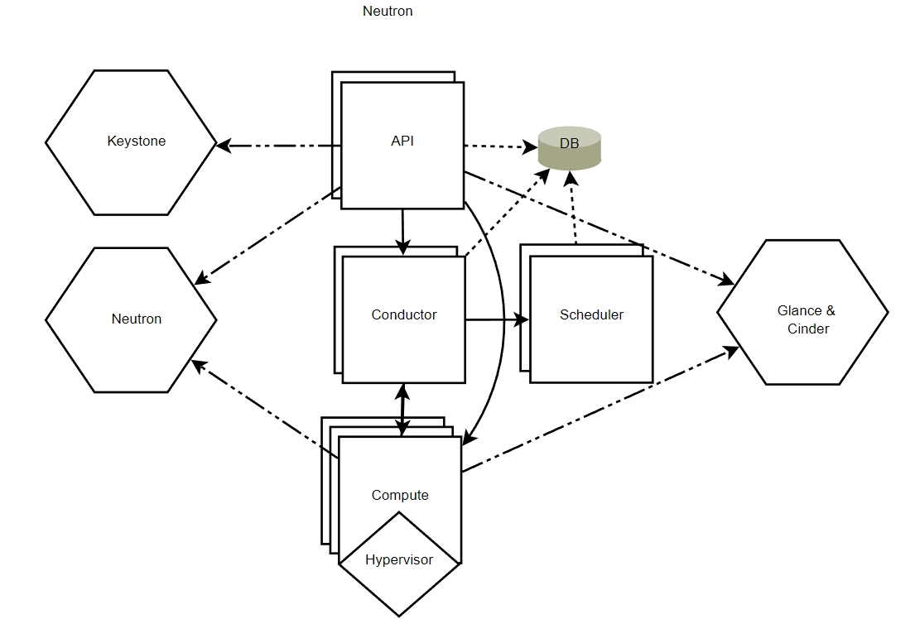
openstack
Neutron & nova-networking

Slide 26
openstack
Horizon: Dashboard
Cung cấp giao diện nền web cho người dùng cuối và người quản trị cloud để tương tác với các dịch vụ khác của OpenStack, ví dụ như vận hành các instance, cấp phát địa chỉ IP và kiểm soát cấu hình truy cập các dịch vụ. HORIZON viết dựa trên python django framework. Một số thông tin mà giao diện người dùng cung cấp cho người sử dụng:Thông tin về quota và cách sử dụng
Volume Management: điều khiển khởi tạo, hủy kết nối tới các block storage
Images and Snapshots: up load và điều khiển các virtual images, các virtual images được sử dụng để back up hoặc boot một instance mới
Addition:
  Flavors: định nghĩa các dịch vụ catalog yêu cầu về CPU, RAM và BOOT disk storage
  Project: cung cấp các group logic của các user
  User: quản trị các user
  System Info: Hiển thị các dịch vụ đang chạy trên cloud

Slide 27
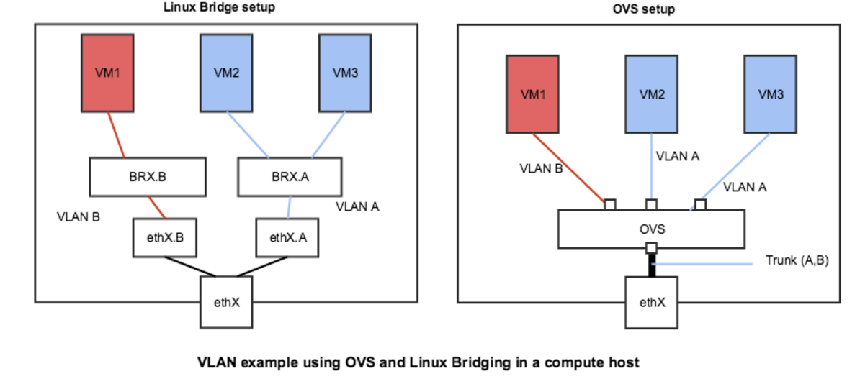
openstack
Neutron: networking service
Notes:
Người dùng tạo yêu cầu tạo mạng ảo hoặc kết nối máy ảo với mạng ảo thông qua API Server.
API Server tiếp nhận yêu cầu và gửi nó đến Plugin để quản lý các mạng ảo, máy ảo và các dịch vụ liên quan.
Plugin tạo mạng ảo hoặc kết nối máy ảo với mạng ảo thông qua các trình điều khiển mạng, ví dụ như OVS, Linux Bridge, VMware NSX và Cisco ACI.
Plugin gửi yêu cầu tới Agent để kết nối máy ảo với mạng ảo và quản lý chuyển tiếp gói tin giữa các mạng ảo.
Agent chạy trên node compute và kết nối máy ảo với mạng ảo. Các agent phổ biến bao gồm L3 Agent, DHCP Agent và Metadata Agent.
L2 Agent quản lý mạng ảo và kết nối các mạng ảo với mạng vật lý. Các L2 Agent phổ biến bao gồm OVS Agent, Linux Bridge Agent và NSX L2 Gateway Agent.
DHCP Agent quản lý các máy ảo và cấp phát địa chỉ IP động cho chúng.
L3 Agent cung cấp dịch vụ định tuyến và chịu trách nhiệm định tuyến gói tin giữa các mạng ảo và mạng vật lý.
Load Balancer cung cấp dịch vụ cân bằng tải cho các máy ảo trong mạng ảo.
Firewall cung cấp dịch vụ tường lửa cho các máy ảo trong mạng ảo.
Tổng hợp lại, các component của Neutron trong OpenStack hoạt động cùng nhau để cung cấp các dịch vụ mạng cho máy ảo. Người dùng tạo yêu cầu thông qua API Server, và yêu cầu sẽ được xử lý bởi Plugin, Agent, L2 Agent, DHCP Agent, L3 Agent, Load Balancer và Firewall để quản lý và cung cấp các dịch vụ mạng cho các máy ảo trong hệ thống.
SDN (Software-defined Networking) trong Neutron là một cách tiếp cận mạng ảo hóa trong OpenStack, cho phép quản lý, kiểm soát và cấu hình mạng ảo bằng phần mềm. Trong kiến trúc truyền thống, các switch, router và các thiết bị mạng khác được cấu hình bằng phần mềm được cài đặt trực tiếp trên thiết bị. Tuy nhiên, trong một môi trường đám mây, việc cấu hình hàng trăm hoặc hàng nghìn thiết bị truy cập mạng ảo rất khó khăn và mất thời gian. Sử dụng SDN trong Neutron, các quản trị viên mạng có thể cấu hình các switch ảo và router ảo trên mạng ảo bằng cách sử dụng các bộ điều khiển trung tâm (controller) để cấu hình các bảng chuyển mạch ảo, quản lý các liên kết, và thực hiện các chức năng định tuyến và cân bằng tải. Một số bộ điều khiển SDN được sử dụng trong Neutron bao gồm OpenDaylight, Ryu và Floodlight. Việc sử dụng SDN trong Neutron giúp tăng cường tính linh hoạt và khả năng mở rộng của mạng ảo, đồng thời cải thiện hiệu suất và tiết kiệm chi phí.

Slide 28
openstack
Mô hình lab
Host
192.168.131.0/24
.128
.129
.130
Controller
Node
Keystone
Nove
Glance
Cinder
Neutron
Horizon
Compute1
Keystone
Nova
Neutron
Block1
Keystone
Nove
Cinder
Virtual disk
/dev/sdb
20gb
.190
.190
.191
.191
.192
.192
10.10.20.0/24
10.10.10.0/24

Slide 29
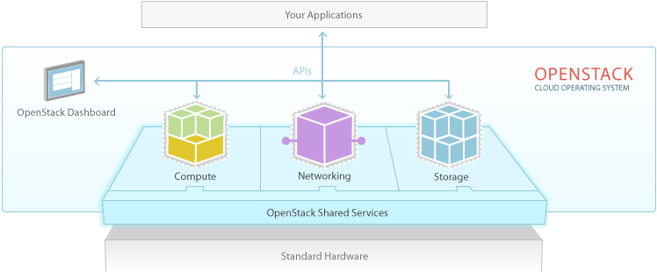
openstack
Overview

Slide 30
openstack

Slide 31
openstack

Slide 32
openstack

Slide 33
openstack

Slide 34
openstack

Slide 35
Thanks for listening !
I would love to hear your comments and feedbacks about the presentation.

